Slide 1
Обучение грамоте
В
Б
Г
Д
А
«Путешествие в Буквоград»

Slide 2
ДЕНЬ ДАН В ДАР ДЛЯ ДОБРЫХ ДЕЛ.

Slide 3
Буквоград

Slide 4
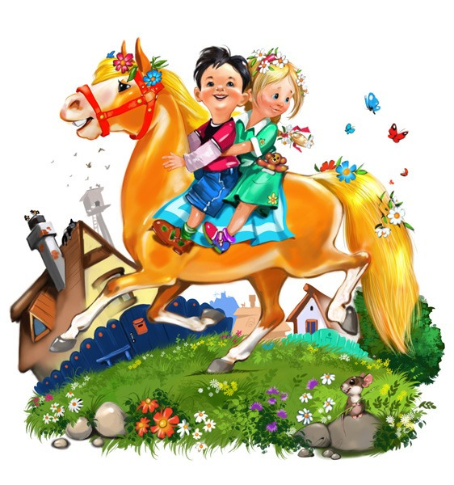

Slide 5
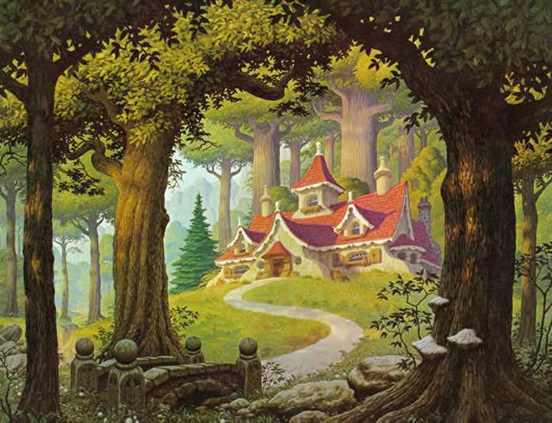
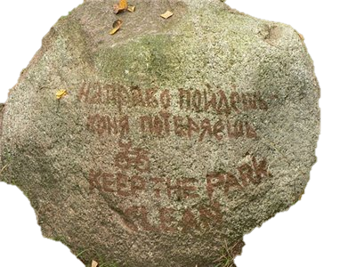
Речь
Предложение
Слова
Слоги
Буквы
Звуки
Гласные
Согласные

Slide 6
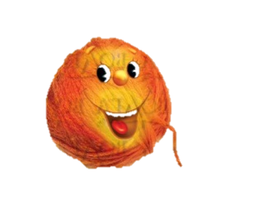
А о У ы И е Ё э

Slide 7
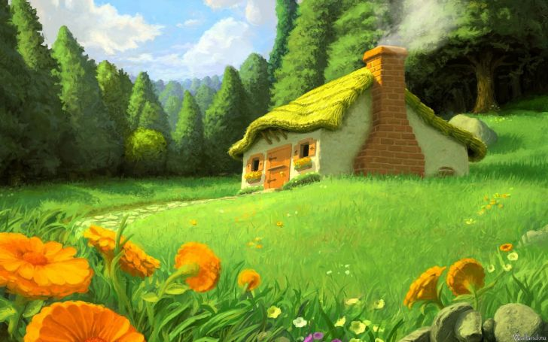
М н к С Т р
В п Г Б з л

Slide 8
КИ БЕЛ
МЕД ДИ ВЕ
КИ ВОЛ
СО КИ РО
СА ЛИ
РА НЫ БА

Slide 9
В красивые ели растут лесу.
Раскинули лапы свои они еловые.

Slide 11
Б
А
Д
И
М
О
С

Slide 12
Удачи!

Slide 13
Вы – молодцы!

